Slide 1
Муниципальное автономное дошкольное образовательное учреждение города Новосибирска «Детский сад № 81 «Дошкольная академия» город Новосибирск, ул. Титова, д. 238/1

Slide 2
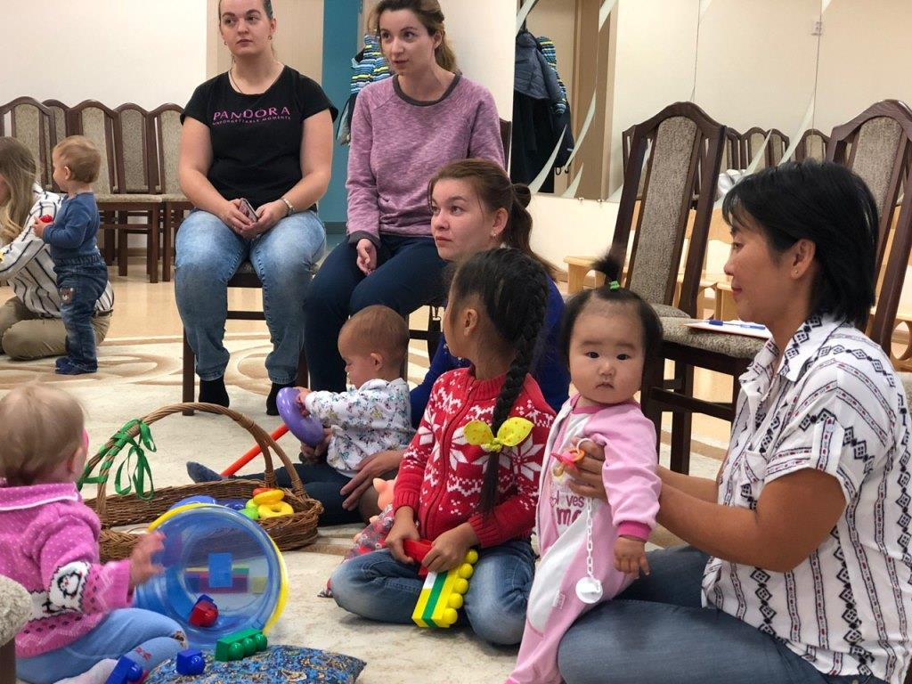
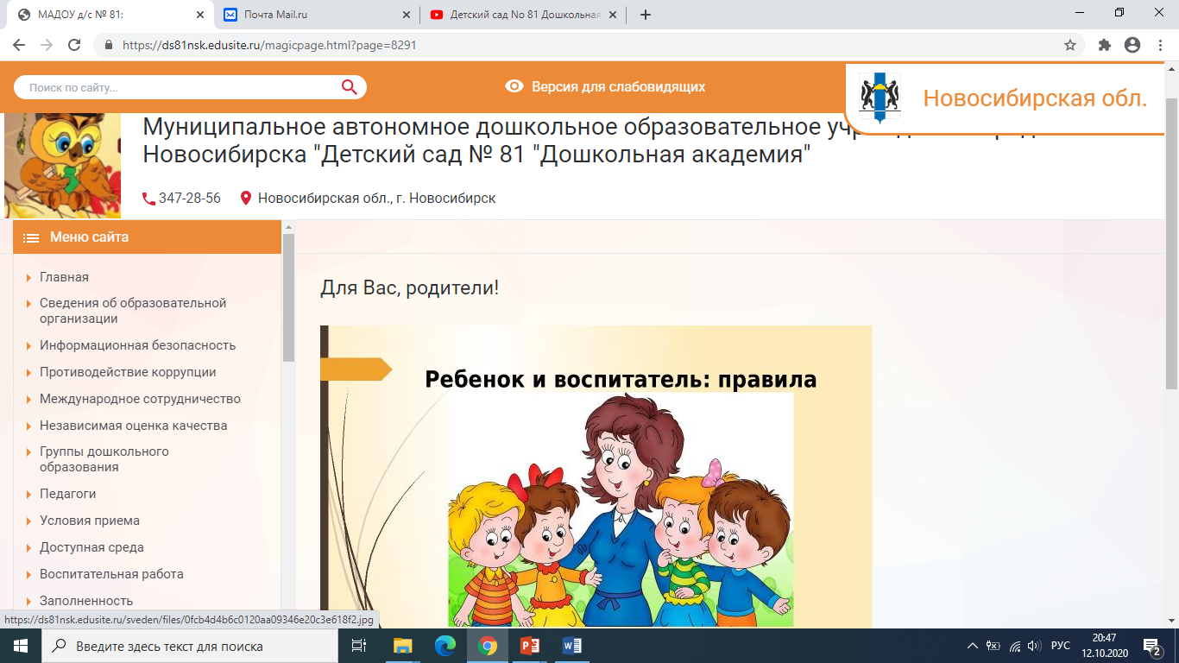
Педагогами проводится активное информирование родителей и просвещение

Slide 3
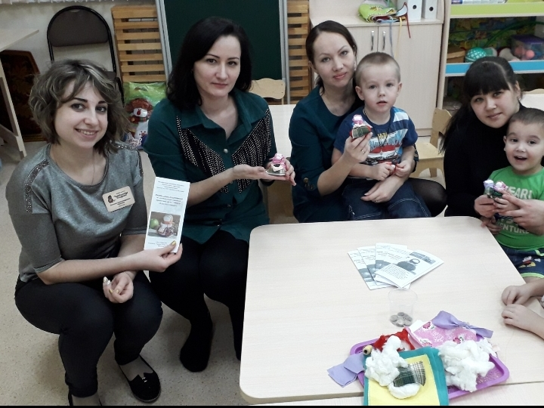
Педагогами проводится активное информирование родителей и просвещение

Slide 4
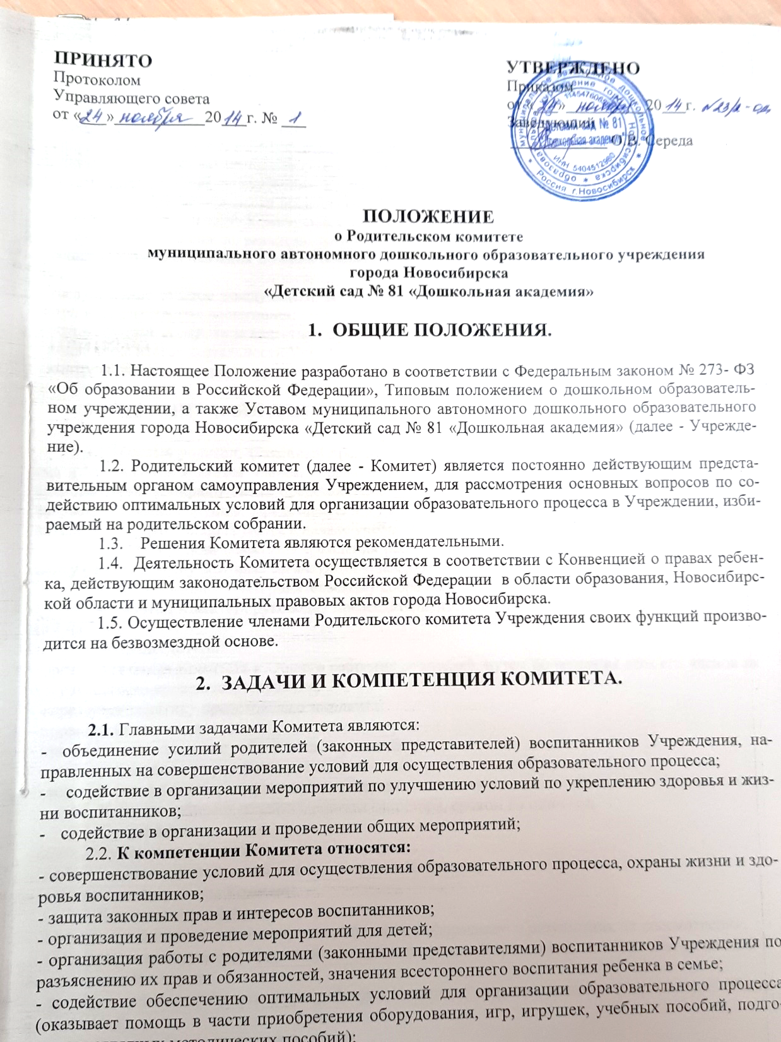
Родители принимают участие в управлении и принятии решений в детском саду

Slide 5
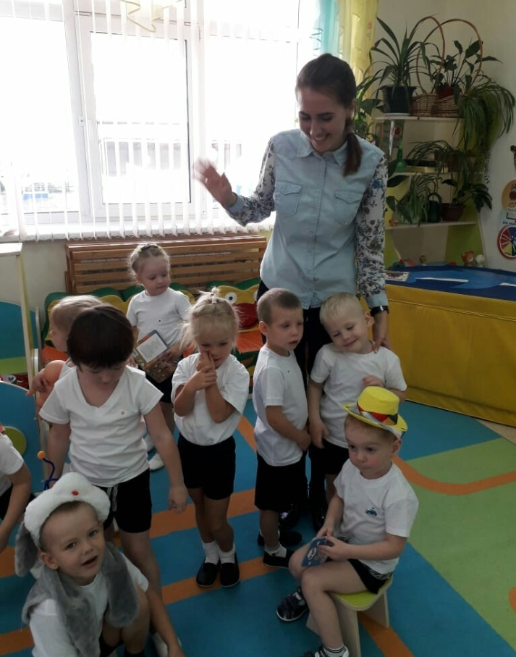
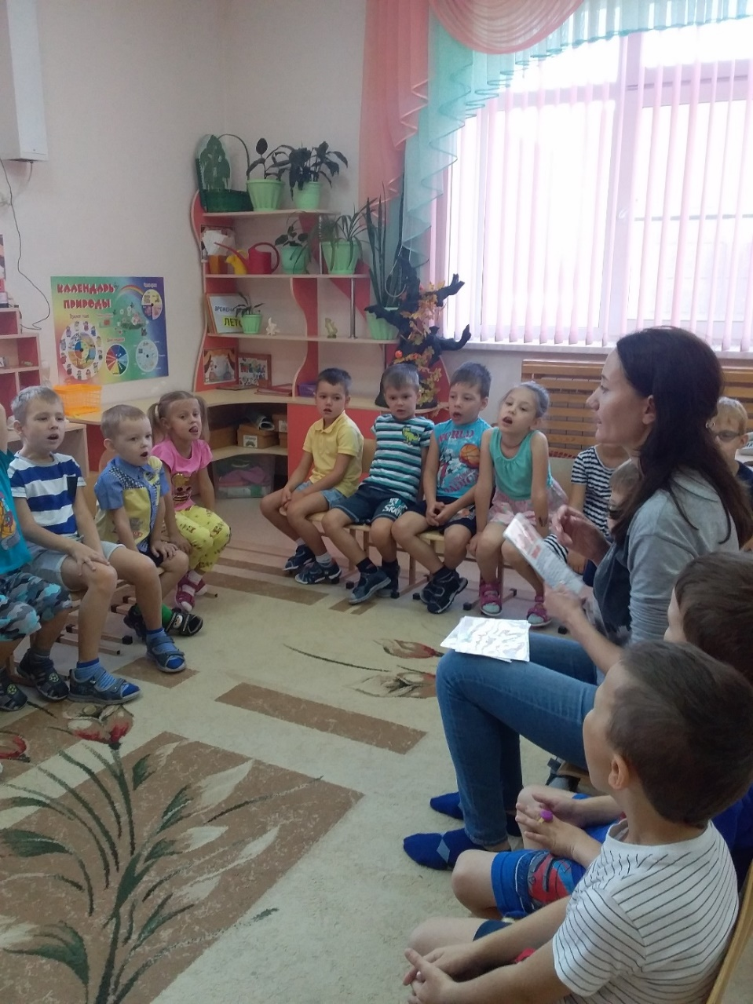
Родители активно участвуют в образовательной деятельности в детском саду как субъекты
День самоуправления

Slide 6
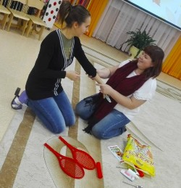
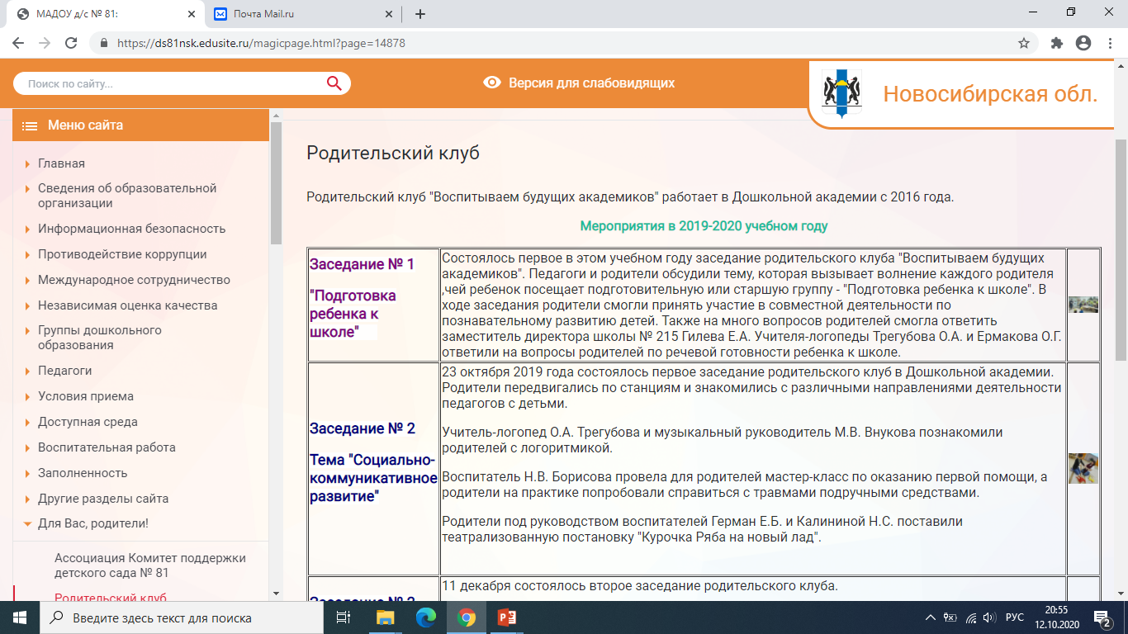
Родители активно участвуют в образовательной деятельности в детском саду как субъекты
Родительский клуб

Slide 7
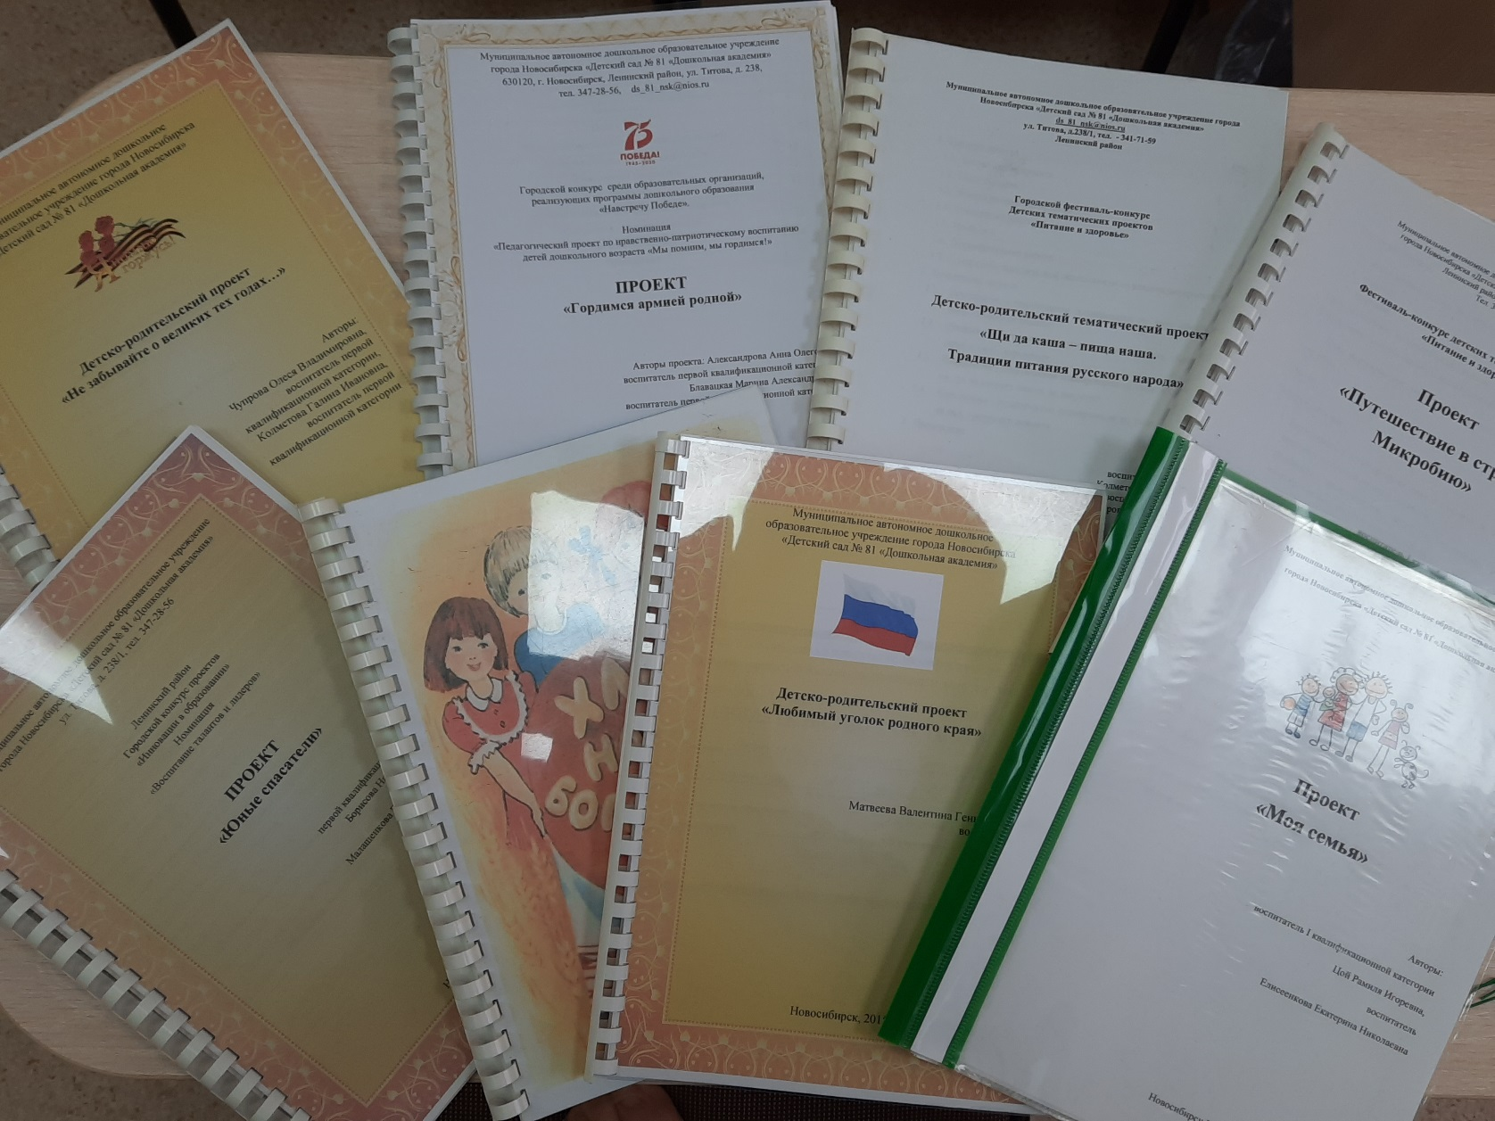
Родители активно участвуют в образовательной деятельности в детском саду как субъекты

Slide 8
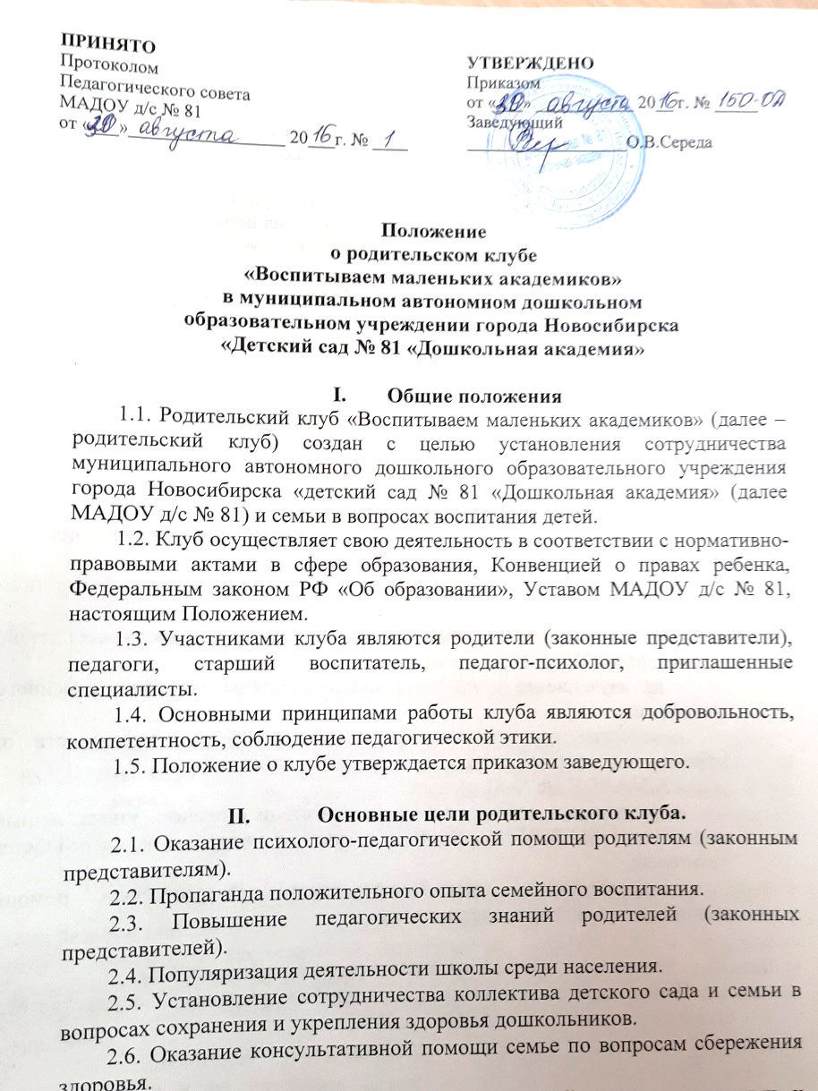
Работа с семьей через клубы и центры
Родительский клуб
Консультационный пункт

Slide 9
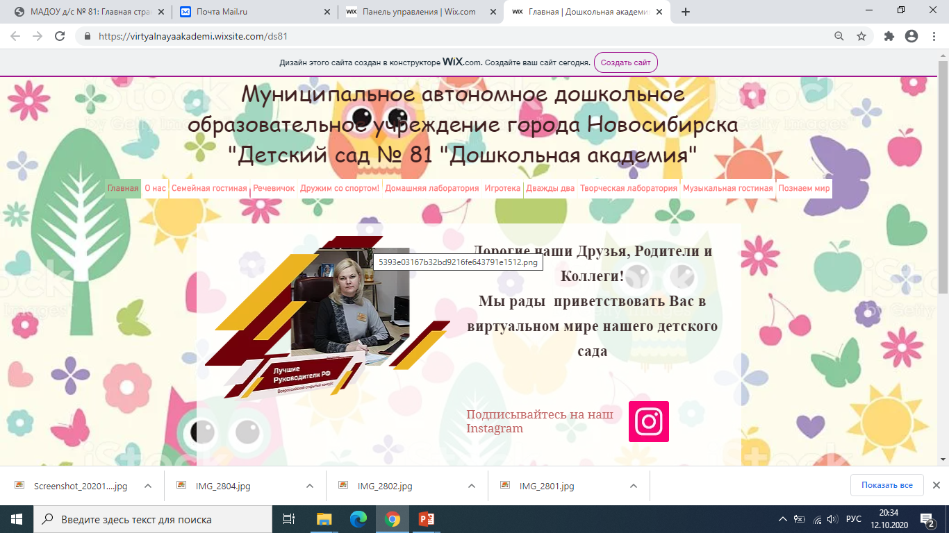
Имеется собственная платформа для реализации целей дистанционного образования

